Slide 1
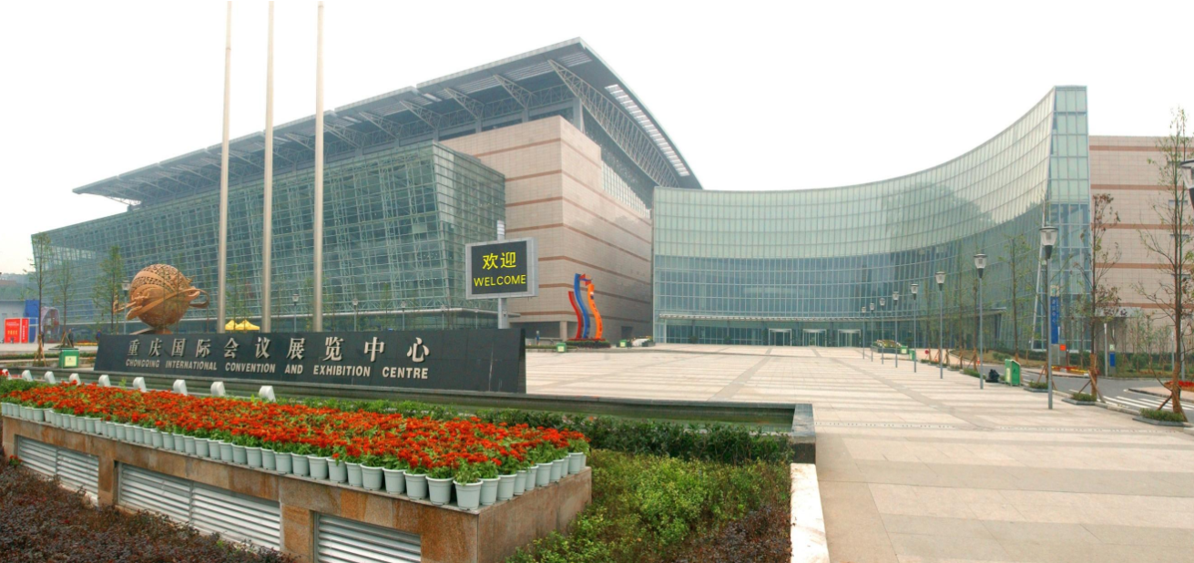
重庆国展试驾场地
重庆国展占地面积23公倾，总建筑面积为237533平方米。还有可同时容纳2700辆车的停车场。

Slide 2
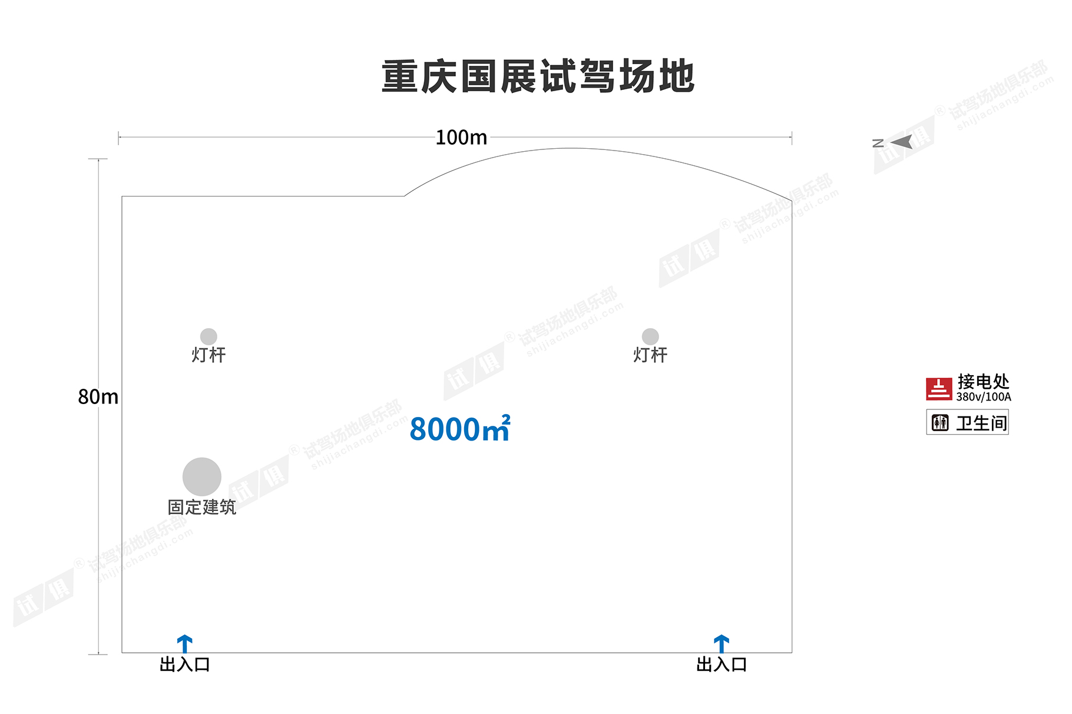
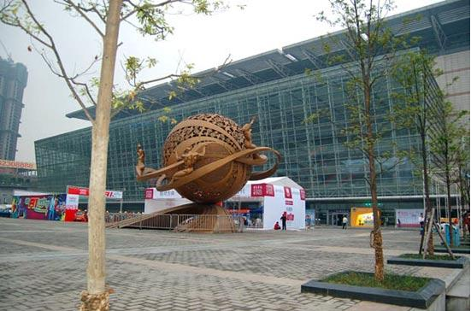
场地费用：6万/天
场地面积：长100m 宽80m 面积为80000㎡ 方砖地面 不封闭
供电供水：380V/100A 不方便接水 固定洗手间
配套设施：停车位

Slide 3
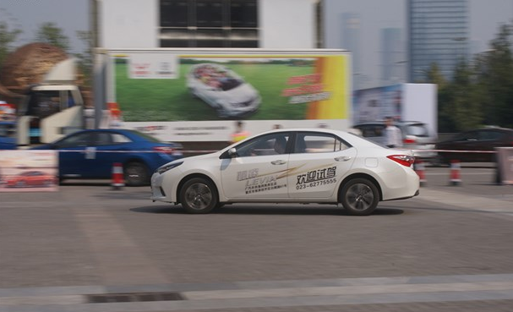
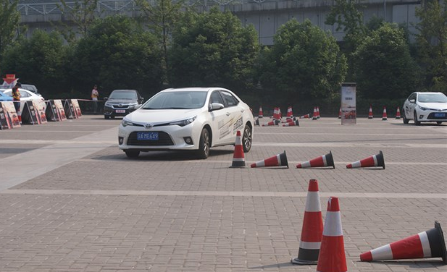
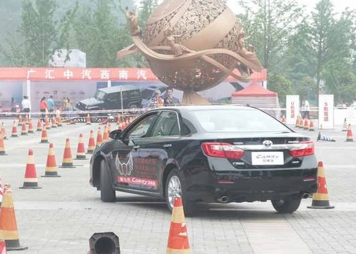
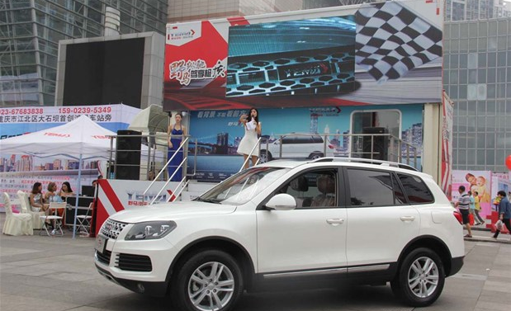
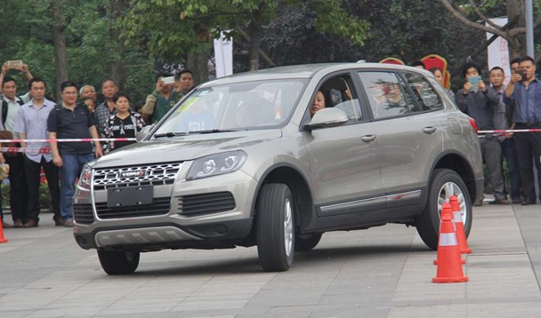
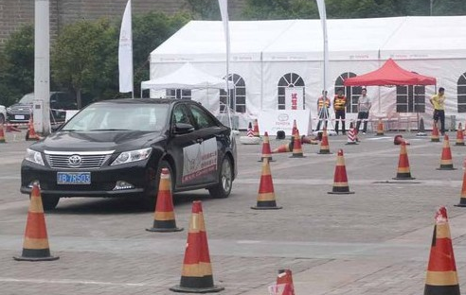
雷凌对比试驾
雷凌对比试驾
凯美瑞试驾
品野马T70试在必行
品野马T70试在必行
凯美瑞试驾

